Slide 1

УФНС России по Ханты-Мансийскому автономному округу - Югре
Тема доклада: «Понятие «технические» компании.
Включение в схему бизнеса «технических» контрагентов».
старший государственный налоговый инспектор
отдела камерального контроля УФНС России по Ханты-Мансийскому автономному округу - Югре
Щербинина Татьяна Сергеевна
Ханты-Мансийск
2023

Slide 2



Основные положения статьи 54.1 Налогового кодекса Российской Федерации.
Пункт 1. Не допускается уменьшение налогоплательщиком налоговой базы и (или) суммы подлежащего уплате налога в результате искажения сведений о фактах хозяйственной жизни (совокупности таких фактов), об объектах налогообложения, подлежащих отражению в налоговом и (или) бухгалтерском учете либо налоговой отчетности налогоплательщика.
Статья 54.1 Налогового кодекса Российской Федерации «Пределы осуществления прав по исчислению налоговой базы и (или) суммы налога, сбора, страховых взносов»
(введена Федеральным законом от 18.07.2017 № 163-ФЗ)
Пункт 2. При отсутствии обстоятельств, предусмотренных пунктом 1 настоящей статьи, по имевшим место сделкам (операциям) налогоплательщик вправе уменьшить налоговую базу и (или) сумму подлежащего уплате налога в соответствии с правилами соответствующей главы части второй Налогового кодекса РФ при соблюдении одновременно следующих условий:
1) основной целью совершения сделки (операции) не являются неуплата (неполная уплата) и (или) зачет (возврат) суммы налога;
2) обязательство по сделке (операции) исполнено лицом, являющимся стороной договора, заключенного с налогоплательщиком, и (или) лицом, которому обязательство по исполнению сделки (операции) передано по договору или закону.
Основной мотив совершения сделки – конкретная (разумная) деловая цель,
а не получение налоговой экономии.

Slide 3









«Техническая» организация – неотъемлемый участник налоговых схем.
Согласно Письму ФНС России от 10.03.2021 № БВ-4-7/3060@:
«Технические» компании – это компании, которые не осуществляют деятельность в своем интересе и на свой риск, не обладают необходимыми активами, не выполняют реальных функций, и принимают на себя статус участников операций с оформлением документов от их имени в противоправных целях.
«Техническая компания»
«Однодневка»
наличие численности сотрудников;
отсутствие признаков массовости руководителя и адреса регистрации;
минимальная уплата налогов (удельный вес вычетов 98-100%);
наличие имущества (зачастую не участвующего в ФХД);
наличие общехозяйственных расходов;
судебная активность;
собственный сайт и пр.
массовый или номинальный директор (учредитель);
массовый адрес регистрации;
нулевая (минимальная) численность сотрудников;
неуплата (минимальная уплата) налогов;
высокий налоговый риск.
НДС
разрыв
Проверяемый
налогоплательщик
Имитация реальной самостоятельной деятельности
для ограждения выгодоприобретателя (налогоплательщика)
от претензий налогового органа
Вывод денежных средств (в том числе за рубеж)

Slide 4

Сложившаяся судебная практика в Ханты-Мансийском автономном округе – Югре по налоговым спорам.
сумма требований, рассмотренных в пользу налоговых органов, составила 309 775 тыс. руб.
все требования рассмотрены в пользу налоговых органов на сумму 63 540 тыс. руб.
Абсолютное большинство рассмотренных судами требований касалось именно ст. 54.1 Налогового кодекса Российской Федерации
Онлайн-сервис «Мой арбитр» (https://my.arbitr.ru/)

Slide 5

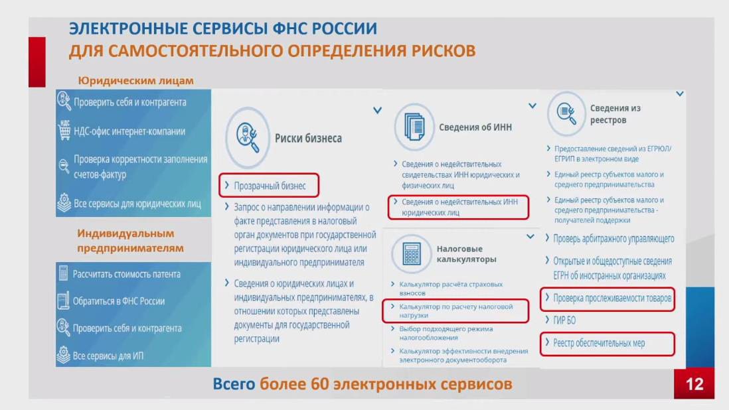
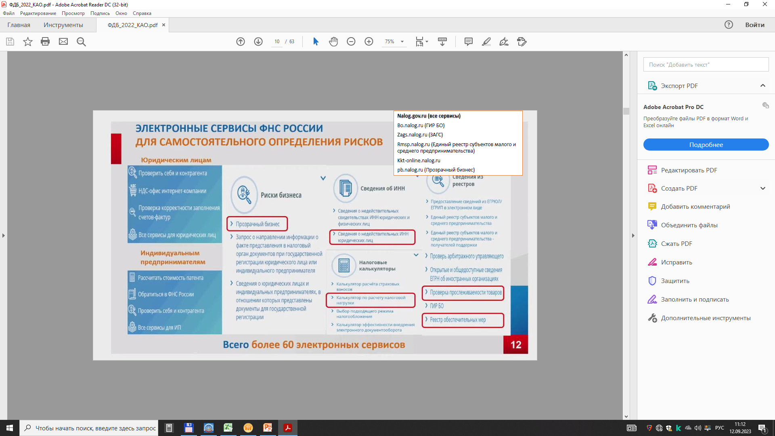
Электронные сервисы ФНС России, направленные на самостоятельную оценку рисков бизнеса.

Slide 6


«Сторонние» Интернет-сервисы проверки контрагентов.
Система Контур. Фокус (focus.kontur.ru) - Информация о контрагентах, анализ связей (схематичный), бухгалтерская отчетность, госконтракты, судебные дела;
СПАРК (http://www.spark.interfax.ru) - Статистическая и финансовая отчетность организаций, построение схем взаимозависимости, поиск взаимосвязи, проверка контрагентов, управление кредитными и налоговыми рисками, поиска аффилированности, судебные дела, оценка кредитных рисков, участие в гос. закупках;
Сбис (www.sbis.ru) - Информация о компаниях, суды, связанные лица, торги и госконтракты, аналогичные фирмы, риски, телефоны, адреса, контактные лица, прайсы;
Федеральные Арбитражные суды РФ (www.arbitr.ru) - Картотека арбитражных дел, судебные решения;
Портал государственных закупок (http://zakupki.gov.ru) - Информация о размещении заказов и сопроводительная информация к ним;
Единый реестр членов СРО (https://reestr.nostroy.ru) - Сведения о членстве в СРО, дата регистрации членства, сведения и проведенных проверках организаций;
Bureau van Dijk (https://www.bvdinfo.com/ru-ru/) - Каталог подробной информации предприятий и организаций. Сведения об организациях - рег. данные ЕГРЮЛ, контракты, реквизиты, результаты работы, арбитраж, описание оказываемых услуг, отзывы и пр.
Данные сервисы являются платными, однако по Демо-версиям можно единоразово получить ограниченный доступ.

Slide 7

Благодарю за внимание!

